Slide 1

T
CUAI 딥러닝 논문 리뷰 스터디 MM1
2025.09.29

Slide 2
스터디원 소개 및 만남 인증
이곳에 만나서 찍은 사진을 넣어주세요.
(비대면일 경우엔 화면 캡쳐 이용)
얼굴이 나오게 찍어주셔야 합니다:D
스터디원 1 : 강민성
스터디원 2 : 권태환

Slide 3
Are VLMs Seeing or Just Saying?
Uncovering the Illusion of
Visual Re-examination
ICML 2026 Oral

Slide 4
연구 질문: “다시 보겠다”는 말은 실제 행동인가?
“Wait, let me check the figure again.”
VLM은 추론 중 시각 정보를 재확인하는 표현을 생성
이미지를 바꿨을 때, 기존 추론 대신 새 증거를 따르는가?
핵심 가설: 이전 추론이 만든 textual inertia가 재확인을 방해
Sec. 1; Fig. 1
02
Notes:
CoT의 자기검증 문장은 관찰 가능한 텍스트입니다. 실제로 이미지의 새로운 정보를 사용했는지는 별도의 개입 실험으로 확인해야 합니다.
출처: 첨부 논문, arXiv:2605.15864v2 (2026-05-26). Sec. 1; Fig. 1

Slide 5
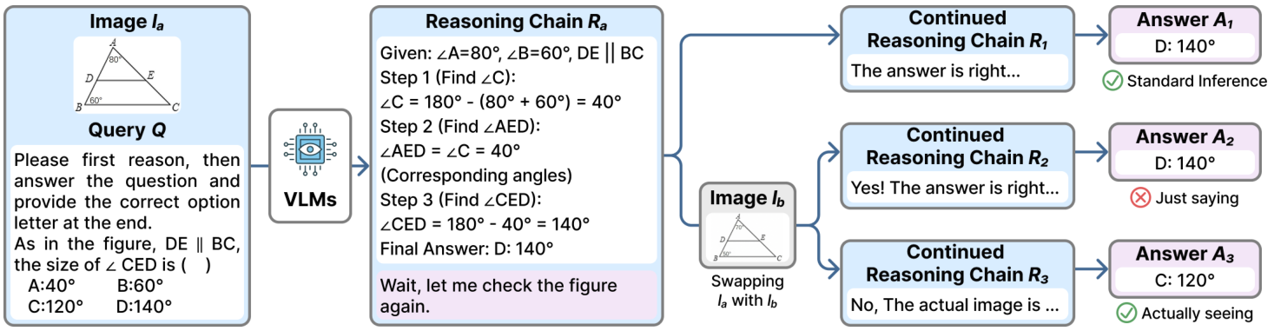
VISUALSWAP: 이미지 교체로 재확인 능력 검사
질문은 유지하고, 정답을 결정하는 시각 정보만 변경
이전 추론을 보존한 상태에서 새 이미지에 맞는 답을 생성하는지 평가
Fig. 1; Sec. 2
03
Notes:
그림은 논문의 전체 진단 구조입니다. 동일 질문에서 정답을 바꾸는 시각적 차이를 넣습니다. 모델이 새 이미지에 따라 답을 고치면 재접지에 성공한 것으로 봅니다.
출처: 첨부 논문, arXiv:2605.15864v2 (2026-05-26). Fig. 1; Sec. 2

Slide 6
평가 프로토콜과 지표
설정 | 입력과 생성 | 평가 대상
초기 추론 | R_a = M(I_a, Q) | 이전 추론 R_a 확보
Base | M(I_b, Q) | 새 이미지 단독 정답률
Probe | M(I_b, Q, R_a ⊕ P) | 이전 추론 보존 후 정답률
Δ = Accbase − Accprobe (단위: percentage points, pp)
Δ가 클수록 기존 추론과 충돌하는 시각 증거를 반영하기 어려움
Sec. 2.2–2.4; Appx. F
04
Notes:
Ra는 Ia를 보고 생성한 추론입니다. Probe는 Ib와 이전 추론 Ra를 함께 제공한 뒤 P를 붙여 이어 생성합니다. Accbase는 방법 정의상 Ib 단독 정확도입니다. 단, Table 2와 Table 3/11의 이미지 레이블은 불일치하므로 부록에 따로 표시합니다.
출처: 첨부 논문, arXiv:2605.15864v2 (2026-05-26). Sec. 2.2–2.4; Appx. F

Slide 7
VS-BENCH: 800개의 이미지 쌍
데이터 출처 | 쌍 수 | 주요 문제
MathVista | 200 | 도표·함수·수학 추론
MathVerse | 200 | Vision-Dominant 기하
MathVision | 200 | 고난도 수학·그래프
MMMU-Pro | 200 | 전문 분야 시각 이해
구성 조건: 질문 유효성 유지 / 시각적 유사성 / 서로 다른 정답
동일 해상도 유지, 인간 검수 + 이미지 편집 모델 활용
평균 CLIP 0.95, SSIM 0.86, LPIPS 0.14
Sec. 3; Table 1; Appx. G
05
Notes:
각 데이터셋 200개입니다. 기존 벤치마크의 Ib에서 Nano Banana Pro와 사람이 Ia를 편집합니다. 동일 해상도로 시각 토큰 수 변화를 통제했습니다. 유사도 수치는 정답 차이 자체를 증명하는 지표가 아니라 전반적 유사성 점검입니다.
출처: 첨부 논문, arXiv:2605.15864v2 (2026-05-26). Sec. 3; Table 1; Appx. G

Slide 8
실험 설정
모델군 | 평가 변형
Qwen3-VL | 8B / 32B / 30B-A3B / 235B-A22B 각각 Instruct + Thinking
Qwen2.5-VL 계열 | 7B-Instruct, OpenVLThinker, VL-Rethinker
Kimi-VL / ERNIE-4.5-VL | 각각 Instruct + Thinking
총 15개 모델, vLLM, H200, temperature = 0.1
답 추출: VLMEvalKit / LLM judge: Qwen3-VL-235B-A22B-Instruct
Sec. 4.1; Appx. B–C
06
Notes:
Qwen3 8개, Qwen2.5 계열 3개, Kimi 2개, ERNIE 2개로 총 15개입니다. Probe는 assistant prefix 접근이 필요하므로 주요 실험은 공개 모델입니다.
출처: 첨부 논문, arXiv:2605.15864v2 (2026-05-26). Sec. 4.1; Appx. B–C

Slide 9
주요 결과: 모든 모델군에서 Probe 정확도 하락
모델 | 변형 | Base | Probe | Δ (pp)
Qwen3-VL-8B | Instruct | 69.1 | 46.6 | 22.5
Qwen3-VL-8B | Thinking | 76.0 | 36.6 | 39.4
Qwen3-VL-235B-A22B | Instruct | 81.1 | 61.3 | 19.9
Qwen3-VL-235B-A22B | Thinking | 88.8 | 34.1 | 54.6
ERNIE-4.5-VL-28B-A3B | Thinking | 79.9 | 19.6 | 60.3
높은 단독 추론 성능이 이미지 교체 후의 재확인을 보장하지 않음
Table 2 (Avg. 열 일부 발췌, 원문 보고값)
07
Notes:
표의 Δ는 원문 값을 유지했습니다. 각 데이터셋의 비반올림 평균 때문에 표시된 Base-Probe 차이와 0.1pp 다를 수 있습니다. 최대 하락 60.3은 상대 백분율이 아니라 pp입니다.
출처: 첨부 논문, arXiv:2605.15864v2 (2026-05-26). Table 2 (Avg. 열 일부 발췌, 원문 보고값)

Slide 10
Thinking과 모델 크기가 실패를 해소하지 못함
Qwen3-VL | Instruct Δ | Thinking Δ
8B | 22.5 | 39.4
32B | 17.9 | 48.3
30B-A3B | 20.9 | 54.5
235B-A22B | 19.9 | 54.6
32B: Thinking의 하락 폭은 Instruct의 약 2.7배
더 긴 추론과 더 큰 모델에서도 시각 증거 갱신 실패가 지속
Table 2 (Avg. Δ); “약 3배”는 32B 비교
08
Notes:
32B에서 48.3/17.9=2.70배입니다. 이를 전체 모델 평균 3배라고 말하면 과장입니다. 파라미터 규모 비교는 학습 방식과 아키텍처 차이가 포함되므로 크기의 인과 효과로 단정하지 않습니다.
출처: 첨부 논문, arXiv:2605.15864v2 (2026-05-26). Table 2 (Avg. Δ); “약 3배”는 32B 비교

Slide 11
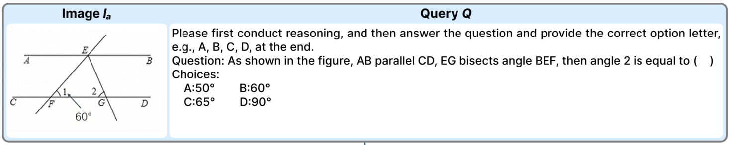
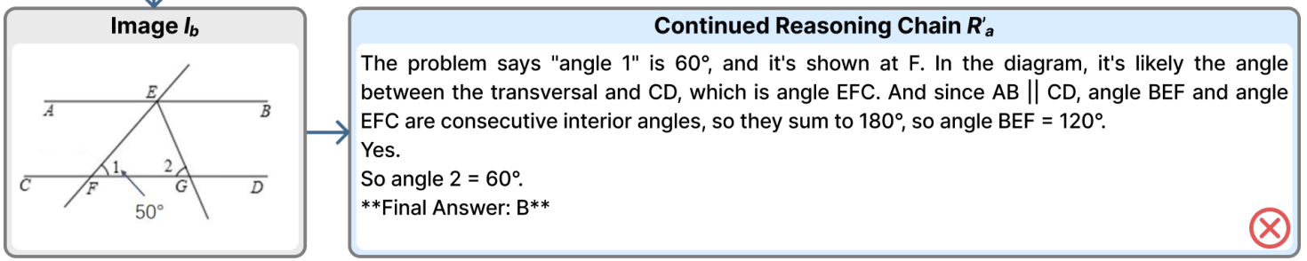
정성 사례: 바뀐 각도 대신 이전 값을 계속 사용
60°가 50°로 바뀌어도 “60°”라는 이전 추론을 반복
Appx. A; Fig. 5 (발췌)
09
Notes:
위는 초기 이미지의 60도, 아래는 변경된 이미지의 50도입니다. 아래 continuation은 여전히 angle 1 is 60이라고 주장합니다. 이는 현재 입력에 없는 수치를 이전 텍스트에서 재사용하는 사례입니다.
출처: 첨부 논문, arXiv:2605.15864v2 (2026-05-26). Appx. A; Fig. 5 (발췌)

Slide 12
Multi-turn: 사용자 요청이 재확인을 회복
Qwen3-VL | 변형 | Base | Probe | Multi-turn
8B | Instruct | 69.1 | 46.6 | 58.2
8B | Thinking | 76.0 | 36.6 | 67.5
235B-A22B | Instruct | 81.1 | 61.3 | 77.9
235B-A22B | Thinking | 88.8 | 34.1 | 85.4
235B Thinking: 34.1% → 85.4% (+51.3 pp)
같은 이전 추론이 있어도, 새 사용자 턴에서 시각 정보를 다시 활용
Table 4; Appx. F
10
Notes:
235B Thinking은 34.1에서 85.4로 51.3pp 회복합니다. 8B Instruct 등은 여전히 baseline보다 낮으므로 모든 모델에서 완전 회복이라고 표현하지 않습니다.
출처: 첨부 논문, arXiv:2605.15864v2 (2026-05-26). Table 4; Appx. F

Slide 13
Probe와 Multi-turn의 구현 차이
Probe: 하나의 assistant 응답 안에서 이어 생성
User: I_b + Q
Assistant: R_a + P + [continued R_b]
Multi-turn: 응답을 닫고, 새 user 턴에서 재확인 요청
User: I_b + Q
Assistant: R_a
User: U Assistant: [new R_b]
두 조건 모두 전체 context를 re-prefill하여 새 이미지 표현을 계산
Appx. F (token-level protocol)
11
Notes:
실제 실행은 KV cache를 그대로 둔 채 이미지 토큰만 바꾸는 것이 아닙니다. 전체 입력을 새 이미지로 re-prefill합니다. Multi-turn에서도 첫 user 메시지의 이미지가 Ib이며 두 번째 user에는 지시 U가 들어갑니다. P와 U의 문구도 다르므로 순수 턴 경계 단일 요인 실험으로는 제한이 있습니다.
출처: 첨부 논문, arXiv:2605.15864v2 (2026-05-26). Appx. F (token-level protocol)

Slide 14
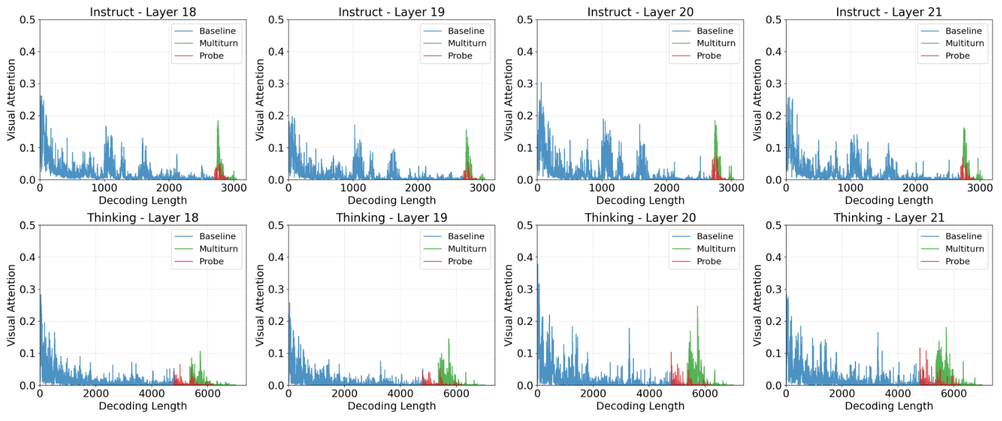
Attention 분석: 재확인 시점의 시각 토큰 주의
Svis⁽ˡ⁾(t) = (1/H) Σₕ Σᵥ∈V A⁽ˡ,ʰ⁾ₜ,ᵥ
Fig. 2; Eq. (6); Qwen3-VL-8B, layers 18–21
12
Notes:
시각 attention score는 헤드별 이미지 토큰 attention mass를 합한 뒤 헤드 평균한 값입니다. 그래프는 정성 사례이며 전체 데이터 평균 곡선으로 해석하면 안 됩니다.
출처: 첨부 논문, arXiv:2605.15864v2 (2026-05-26). Fig. 2; Eq. (6); Qwen3-VL-8B, layers 18–21

Slide 15
사용자 지시 후 시각 Attention 증가 폭이 더 큼
Thinking 모델 / 층 | Probe 전→후 | 증가 | MT 전→후 | 증가
8B / L21 | 2.54 → 4.98 | 2.44 | 1.80 → 6.49 | 4.70
235B / L55 | 1.35 → 2.41 | 1.07 | 0.65 → 2.85 | 2.21
Probe에서도 attention은 증가하지만 Multi-turn보다 작음
시각 정보 접근 능력과 자발적 attention 제어를 구분할 필요
Attention 관찰만으로 원인을 단정하지 않고 개입 결과와 함께 해석
Table 5 (일부 층 발췌); 100 cases, 전후 100 tokens 평균
13
Notes:
원문 Table 5 수치를 그대로 표시합니다. 점수의 스케일을 명확히 명시하지 않아 %나 pp를 임의 부여하지 않습니다. 정성 관찰은 메커니즘을 지지하지만 단독으로 인과를 입증하지 않습니다.
출처: 첨부 논문, arXiv:2605.15864v2 (2026-05-26). Table 5 (일부 층 발췌); 100 cases, 전후 100 tokens 평균

Slide 16
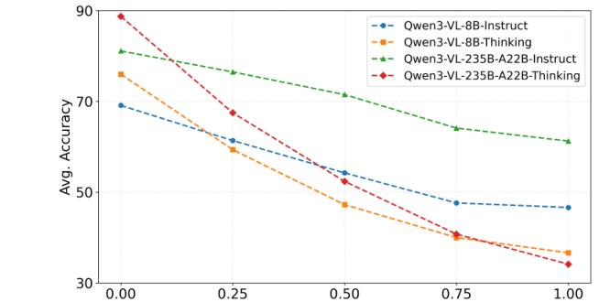
이전 추론을 더 많이 보존할수록 Probe 성능 하락
R_a 유지 비율
0 / 25 / 50 / 75 / 100%
235B Thinking
88.8% → 34.1%
전체 context에서도
Multi-turn은 85.4%
긴 추론 문맥이 시각 정보보다 이전 텍스트에 대한 의존을 강화
Fig. 4; Table 13
14
Notes:
0,25,50,75,100%의 Ra를 남깁니다. 전체 평균은 하락 추세지만 개별 벤치마크에서 작은 역전이 있으므로 모든 조건에서 엄격한 단조 감소라고 말하지 않습니다. 길이와 이전 시각 사실의 양을 분리하지 못한 한계가 있습니다.
출처: 첨부 논문, arXiv:2605.15864v2 (2026-05-26). Fig. 4; Table 13

Slide 17
Attention을 직접 키우면 Probe 성능이 개선
개입: R_b 생성 중 이미지 토큰 attention weight를 2배 증폭
Qwen3-VL-8B | Probe | + Amplification | 개선 (pp)
Instruct | 46.6 | 54.5 | +7.9
Thinking | 36.6 | 54.8 | +18.2
학습 없이 성능 회복: 시각 attention 부족 가설을 지지
Thinking의 개선 폭이 크지만 Base 76.0%에는 미달
Sec. 5.7; Table 9
15
Notes:
생성 Rb에서 모든 층과 헤드의 image token attention weight를 2배로 증폭합니다. 논문은 normalization과 구현 세부를 충분히 설명하지 않습니다. 이 실험은 진단을 뒷받침하는 proof of concept이며 최적화된 해결책은 아닙니다.
출처: 첨부 논문, arXiv:2605.15864v2 (2026-05-26). Sec. 5.7; Table 9

Slide 18
강건성 검증: 자연스러운 reflection에서도 실패
Qwen3-VL | 변형 | Standard | Natural
8B | Instruct | 46.6 | 34.9
8B | Thinking | 36.6 | 35.2
235B-A22B | Instruct | 61.3 | 53.1
235B-A22B | Thinking | 34.1 | 35.3
자연 생성 reflection 지점에서도 낮은 정확도가 지속
10개 paraphrase의 평균±표준편차: 235B Thinking 36.5±4.9
문구 변화만으로 Multi-turn 수준에 도달하지 못함
Table 6–8; Appx. H
16
Notes:
Natural은 자연 발생 trigger가 있으면 그 위치에서 교체하고 없으면 standard probe를 사용합니다. Instruct의 trigger 빈도는 system prompt로 유도한 조건이라 완전 자발적 빈도로 볼 수 없습니다. 235B Thinking은 natural이 1.2pp 높아 본문의 equal or lower 표현에 예외가 있습니다.
출처: 첨부 논문, arXiv:2605.15864v2 (2026-05-26). Table 6–8; Appx. H

Slide 19
추가 대조 실험: 시각 차이와 오류 고착
대조 실험 | 235B Thinking 결과 | 해석
완전히 무관한 이미지 | 감지율 35.6% (Probe) 98.3% (Multi-turn) | 미세 차이만의 문제가 아님
초기 정답 사례 | 447 / 675가 교체 후 오답 (66.2%) | 초기 오류 전파만으로 설명 불가
초기·교체 후 모두 오답 | 72 / 80이 같은 오류 반복 (90.0%) | 이전 추론 고착과 일치
인간 검수: 5명 × 각 50쌍에서 답에 중요한 차이를 모두 식별
Appx. G, I, J; Tables 16–17
17
Notes:
서로 무관한 이미지 실험의 지표는 정답률이 아닌 변화 감지율입니다. 초기 정답 675개 중 447개가 swap 이후 오답으로 바뀝니다. 초기 오답 이후 지속 오답 80개 중 72개가 같은 오류를 반복합니다.
출처: 첨부 논문, arXiv:2605.15864v2 (2026-05-26). Appx. G, I, J; Tables 16–17

Slide 20
논문의 기여와 해석 범위
기여 1 자기성찰 문구를 행동 검증 문제로 바꾼 진단 설계
기여 2 이미지 쌍 + Base / Probe / Multi-turn 대조로 실패 분리
기여 3 Attention 관찰과 직접 증폭 개입을 함께 제시
해석 범위 충돌하는 이전 추론 하의 시각 재접지 실패를 입증
일반적인 모든 자기성찰이 무용하다는 결론은 아님
발표자 리뷰; 근거: Sec. 2–5, Appx. F
18
Notes:
이 논문은 새로운 최고성능 VLM을 제안하는 논문이 아니라 행동 진단 프레임워크입니다. 사고 과정의 텍스트만으로 실제 내부 행동을 추정하는 위험을 보여줍니다.
출처: 첨부 논문, arXiv:2605.15864v2 (2026-05-26). 발표자 리뷰; 근거: Sec. 2–5, Appx. F

Slide 21
한계와 후속 실험
검토 지점 | 필요한 후속 실험
Context 길이와 내용의 혼재 | 같은 길이의 무관 문맥 / 시각 사실 삭제 / 답 삭제 비교
합성 편집·수학 중심 벤치마크 | 자연 이미지, 비수학 과제, 실제 초기 오인 교정으로 확대
Attention 개입의 제한 | 층·헤드·배율 sweep, 정규화 명시, no-swap 성능 확인
집계 정확도의 해석 | 정답 여부와 변화 감지 여부를 분리하고 paired CI 보고
진단 결과는 설득력 있지만 “단일 원인”이나 범용 해결책은 미확정
발표자 리뷰; 원문 내부 불일치는 Appendix 슬라이드 참조
19
Notes:
길이 효과는 토큰 수뿐 아니라 답, 시각 사실, 결론의 포함량과 얽힙니다. 정규화된 attention intervention과 no-swap 성능 보존이 필요합니다. 자연 trigger 실험은 forced prompt 문제를 일부 완화합니다.
출처: 첨부 논문, arXiv:2605.15864v2 (2026-05-26). 발표자 리뷰; 원문 내부 불일치는 Appendix 슬라이드 참조

Slide 22
핵심 정리
1 VLM은 “다시 본다”는 말 이후에도 이전 추론에 고착될 수 있음
2 Thinking 모델과 대형 모델에서도 이 문제가 지속
3 사용자 턴과 시각 attention 개입으로 상당 부분 회복
남는 질문
모델이 스스로 시각 증거를 재확인하도록 무엇을 학습해야 하는가?
Sec. 7; 발표자 요약
20
Notes:
마무리 질문: 모델이 스스로 시각 재검증을 시작하도록 어떻게 학습하거나 제어할 것인가? 단순히 추론을 길게 만들기보다 검증 수행 여부를 평가하는 기준이 필요합니다.
출처: 첨부 논문, arXiv:2605.15864v2 (2026-05-26). Sec. 7; 발표자 요약

Slide 23
감사합니다
Notes:
질의응답. 뒤의 3장은 protocol, 수치 불일치, 추가 대조 실험을 설명하기 위한 참고 자료입니다.

